Slide 1

Швейцария

Slide 2
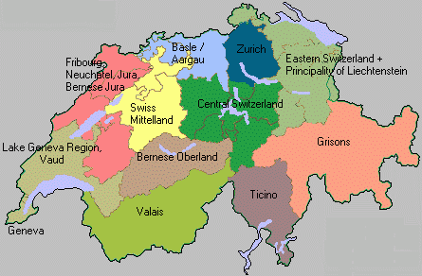
Държавно устройство
Швейцария е федерална парламентарна република състояща се от 26 кантона, като всеки има свое правителство, парламент и конституция.
Швейцария се слави още с полупряката си демокрация на управление. Поне няколко избора се провеждат в рамките на една година, под формата на допитване за приемане или отхвърляне на особено важни за страната позиции в национален или международен план.

Slide 3
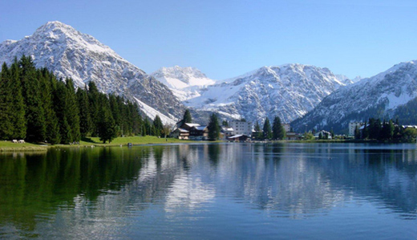
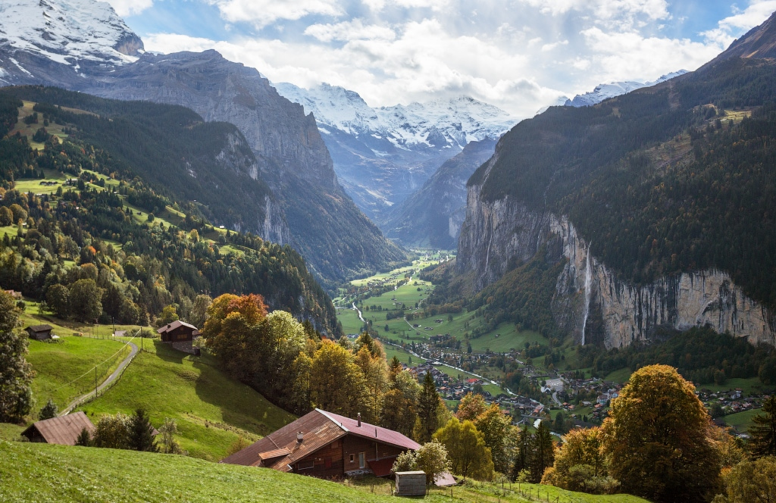
Природа
Швейцария е страна без излаз на море, намираща се в Западна Европа. Територията на Швейцария включва три природни региона: Планините Юра на север, Швейцарското плато в центъра и Алпите на юг, които заемат 61% от цялата територия. Най-високият връх е връх Дюфур с височина 4634 м, намиращ се в Алпите.

Slide 4
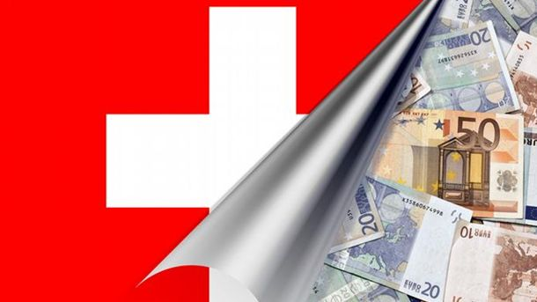
Икономика
Швейцария има пазарна икономика, една от най-развитите и стабилни в света. През по-голямата част от 20 век това е най-богатата страна в Европа. Швейцарският франк е една от най-силните световни валути и има най-нисък процент на инфлация.

Slide 5
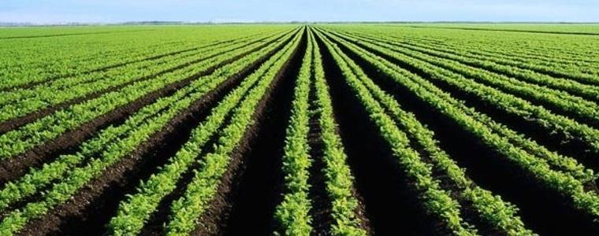
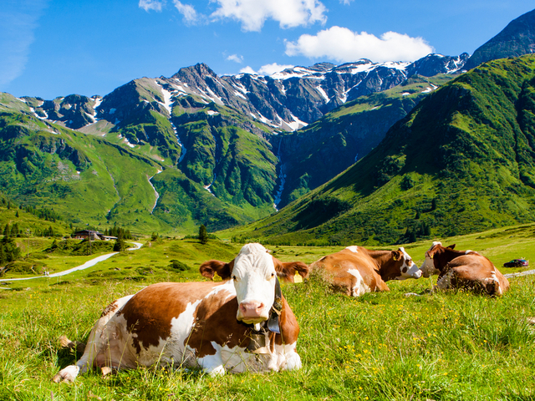
Земеделие и селско стопанство
Швейцария има протекционистки закони по отношение на селскостопанския си сектор въпреки икономическата си обвързаност с Европейския съюз. Почти 70% от земеделието в страната е субсидирано от държавата, в сравнение със средното за ЕС ниво от 35%. Така се стимулира вътрешното производство

Slide 6
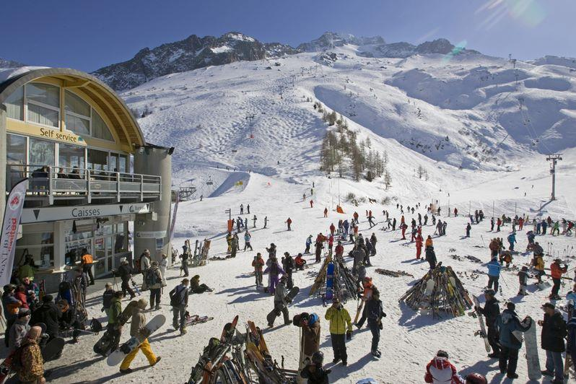


Промишленост и Туризъм
Страната има добре развит промишлен сектор и компании с обширна дейност по целия свят, като Nestlé и Novartis. Основните промишлени сектори са машиностроенето, химическата промишленост, фармацевтиката и други.
Швейцария е класическа страна на туризма. Годишно се посещава от над 10 млн туристи. Най-посещавани са големите градове, езерата и зимните курорти.

Slide 7
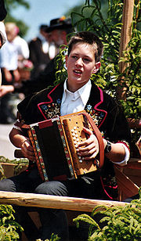
Население
Населението на Швейцария е около 7 782 900 души, а средната му гъстота – около 181 д./km². Швейцария се намира на кръстопътя на няколко основни европейски култури, които оказват силно влияние върху езиците и културата на страната. Има четири официални езика – немски, френски, италианският и ретороманският.

Slide 8
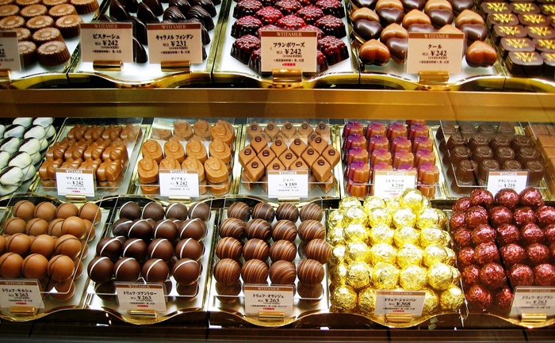
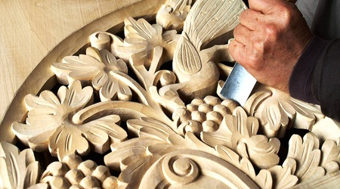
Култура
Характерна за Швейцария е липсата на хомогенна култура – френското, немското и италианското влияние са много силни. Въпреки различията си, различните езикови и културни региони споделят обща история, възгледи и традиции.
Традиционен за страната музикален инструмент е алпийският рог.
Дърворезбата е традиционно швейцарско изкуство.
Швейцария е наричана страната на шоколада заради голямото количество и разнообразие от шоколад.

Slide 9
Благодаря за вниманието!

